Slide 1
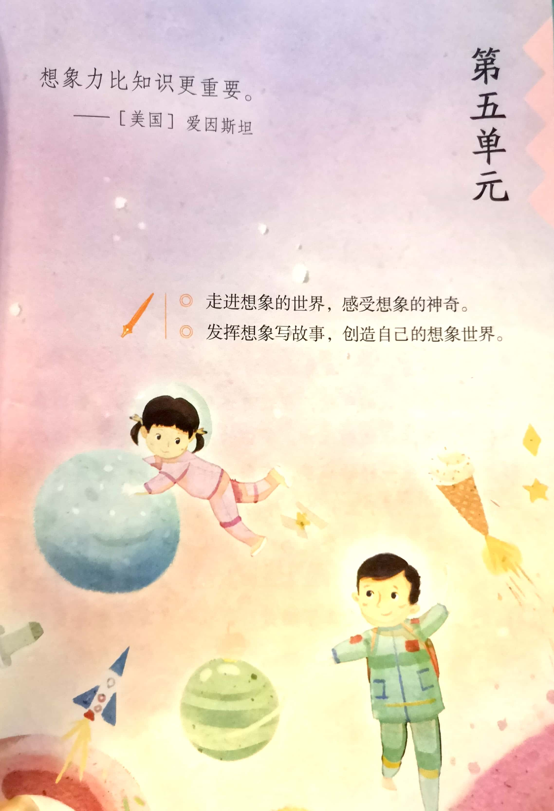
课文题目：
宇宙的另一边
我变成了一棵树
一支铅笔的梦想
尾巴它有一只猫

Slide 2



你看到的是__________,
其实呢，它是 ；
春姑娘头上带戴的花环
你看到的是春姑娘头上戴的花环,
其实呢，它是__________；
你看到的是__________,
其实呢，它是__________；
……

Slide 3
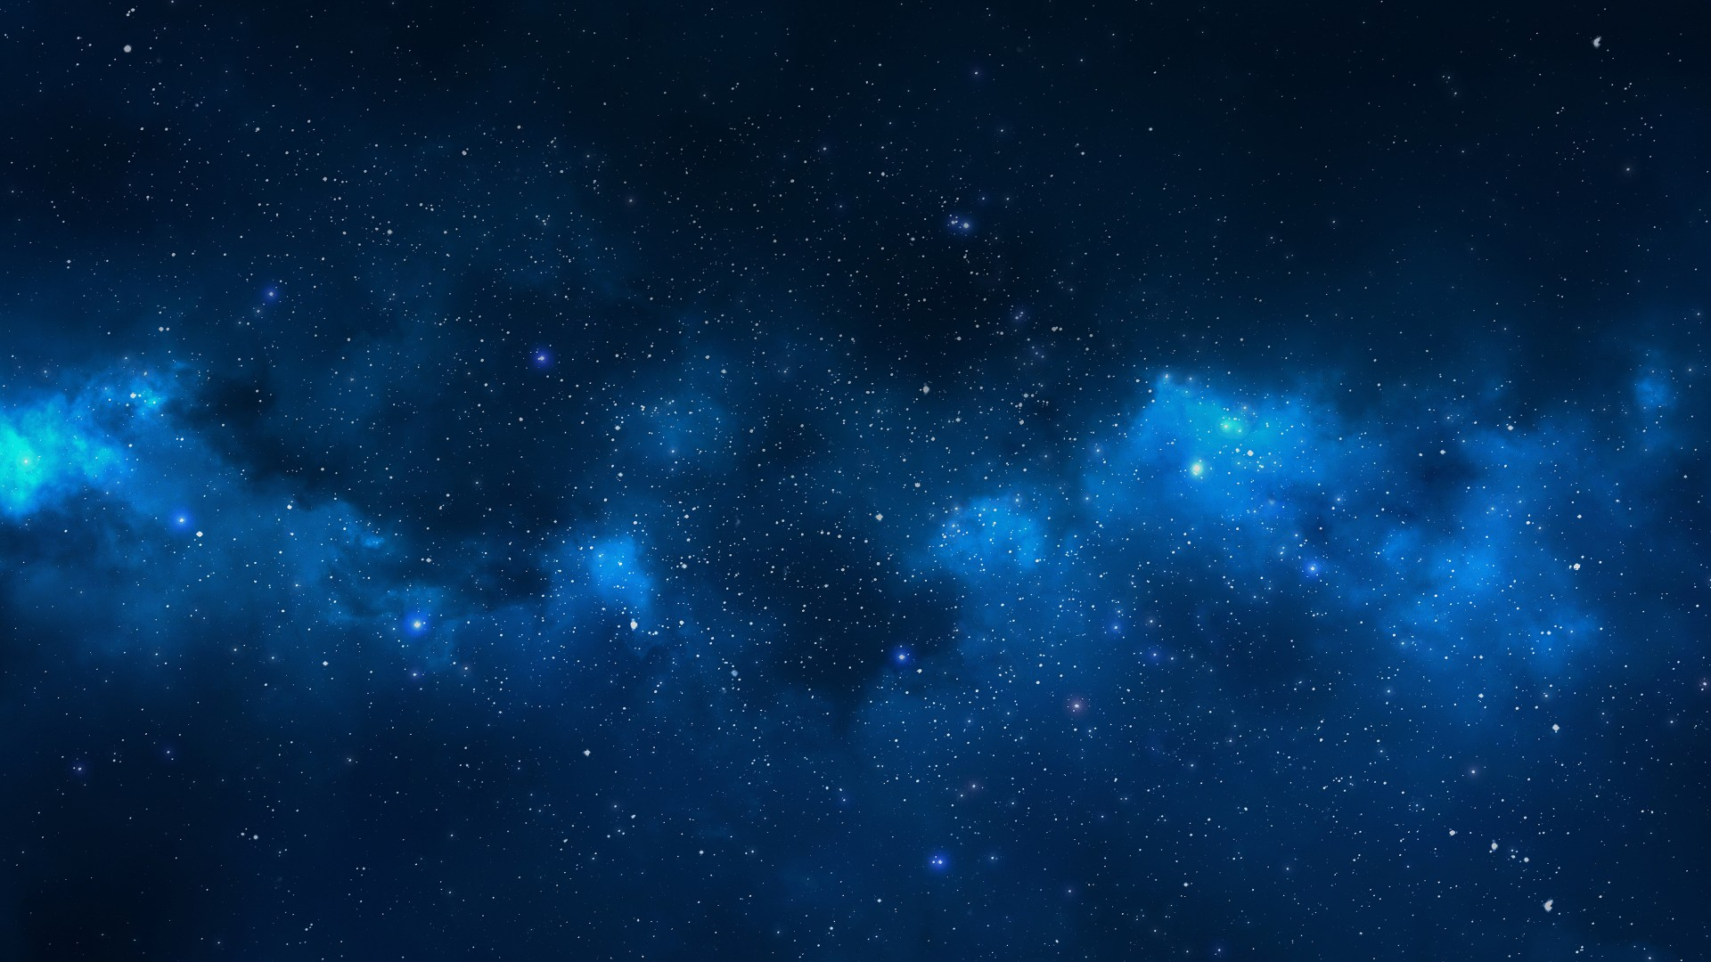
宇宙的另一边
破译对象：“我” ，爱趴在窗台，仰望浩瀚的星空
想象技能：思绪会在茫茫宇宙中穿梭，想象力☆☆☆☆☆
mì mì
目前进展：星光洒进我的眼睛，在我身体里汩汩流淌，告诉我一个（ ）

Slide 4
宇宙的另一边
破译对象：“我” ，爱趴在窗台，仰望浩瀚的星空
想象技能：思绪会在茫茫宇宙中穿梭，奇妙指数☆☆☆☆☆
mì mì
目前进展：星光洒进我的眼睛，在我身体里汩汩流淌，告诉我一个（ ）

Slide 5
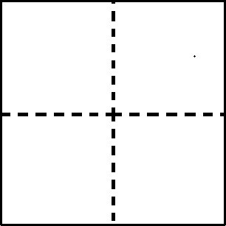
秘
密
寻找秘密行动：
1. 读准字音、读通句子，难读的句子多读几遍。 2. 找出星光告诉我的那个秘密。（可用横线画出） 3. 侦察哪些句子富有奇妙的想象力，做做记号。

Slide 6
宇宙的另一边
星光洒进我的眼睛，在我身体里汩汩流淌，告 诉我一个秘密：
很远很远的地方，宇宙的另一边，是这一边的倒影。那里有座一样的城市，有条一样的街道，街角处有栋一样的房子，房里子有个一样的孩子。

Slide 7
宇宙的另一边
星光洒进我的眼睛，在我身体里汩汩流淌，告 诉我一个秘密：
很远很远的地方，宇宙的另一边，是这一边的倒影。那里有座一样的城市，有条一样的街道，街角处有栋一样的房子，房里子有个一样的孩子。

Slide 8
宇宙的另一边
①在宇宙的这一边，石头是没有生命的；在宇宙的另一边，它会不会 /像花朵一样开放，或者 /像人一样行走？

Slide 9
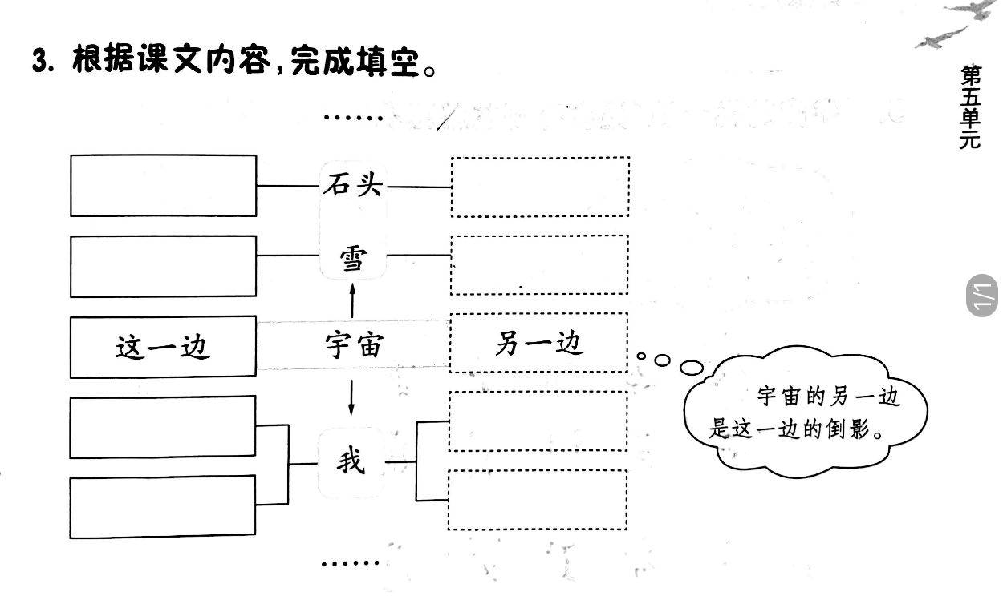
同桌合作
借助关键词把3-5小节宇宙的秘密整理出来，
并且合作用自己的话说一说这些秘密。

Slide 10
宇宙的另一边
在宇宙的这一边，水是向东流的；
那么，在宇宙的另一边，___________?
在宇宙的这一边，___________；
那么，在宇宙的另一边，___________?

Slide 11
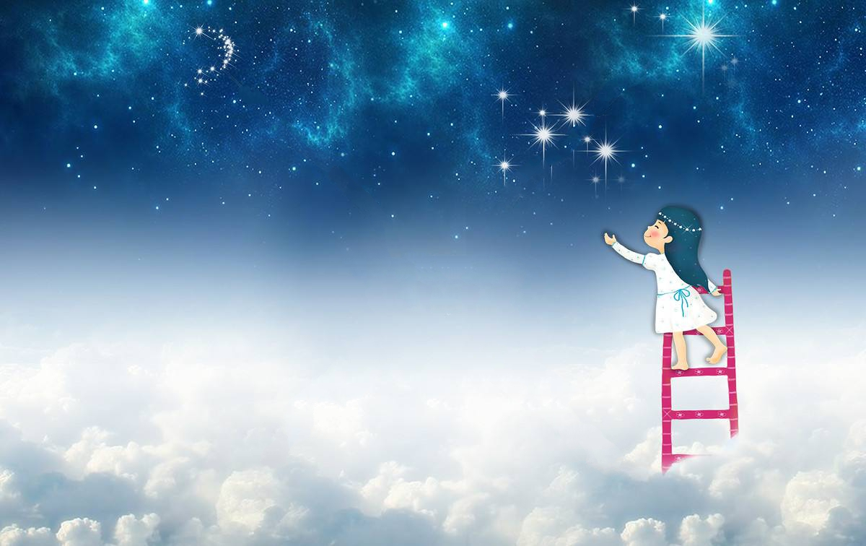
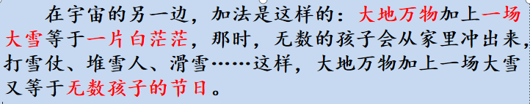
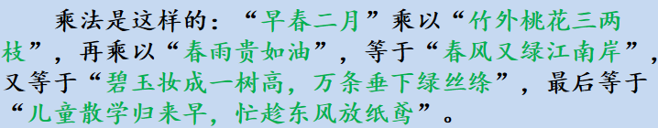
在宇宙的另一边，加法是这样的：大地万物加上一场大雪等于一片白茫茫，那时，无数的孩子会从家里冲出来，打雪仗、堆雪人、滑雪……这样，大地万物加上一场大雪又等于无数孩子的节日。
乘法是这样的：“早春二月”乘以“竹外桃花三两枝”，再乘以“春雨贵如油”，等于“春风又绿江南岸”，又等于“碧玉妆成一树高，万条垂下绿丝绦”，最后等于“儿童散学归来早，忙趁东风放纸鸢”。

Slide 12
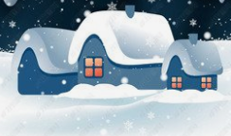
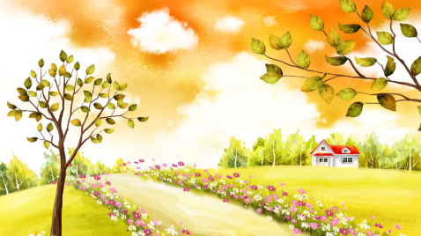
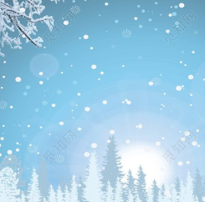
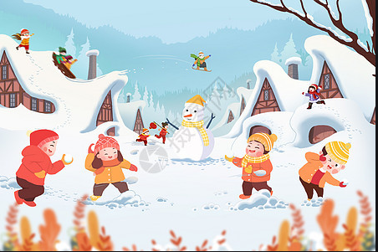
一片白茫茫
大地万物
+
一场大雪
=
无数孩子的节日

Slide 13

小组合作：
1.先自主思考，然后交流自己奇妙的想象；
2.可写可画，用你喜欢的方式表达；（采用关键词）。
3.小组推选奇妙的与大家分享；
在宇宙的另一边，_____是这样的：
______________________________
______________________________。
（ ）○（ ）=（ ）
（ ）○（ ）=（ ）

Slide 14


Slide 15

在很远很远的地方，宇宙的另一边，真的是这一边的倒影吗？
在宇宙的这一边，我是一个男孩，但在宇宙的另一边，另一个我是一个女孩吗？天啊，真的是女孩吗？
如果我是一个女孩，会发生什么事情呢？
会像周柔那样踮着脚走路吗？
会像白叶那样说完话后鼻子哼一声吗？
天啊，如果我真的是一个女孩，会有多少麻烦事啊？
第一，不能爬树；
第二，要勤洗手，因为没有一个女孩的手是脏乎乎的。白叶的手就一天到晚都是白皙的，像昆仑山上的美玉，这是她自己说的；
第三，可能会偷偷地喜欢一个男生，就像林悦偷偷地喜欢我。天啊，我怎么会喜欢一个男生呢，像巴乐那样经常挂着两条鼻涕的男生！
第四，没有第四了，因为绝对不可能！
我绝对不会是女孩，我是男孩，如假包换的男孩。
但在很远很远的地方，在宇宙的另一边，女孩真的是男孩的倒影吗，正如男孩是女孩的倒影？
这句话到底是什么意思？
假如在宇宙的另一边，那另一个我，真的是一个女孩，那会怎么样呢？
她会涂口红吗？花蔚蔚有时候就会拿她妈妈的美宝莲牌唇膏把嘴唇涂得红红的，有时候像两条蚯蚓，有时候像两根腊肠。

